Slide 1
Секреты эффективной работы начинающего переводчика
Весна 2017
Раздел «Бизнес»

Slide 2
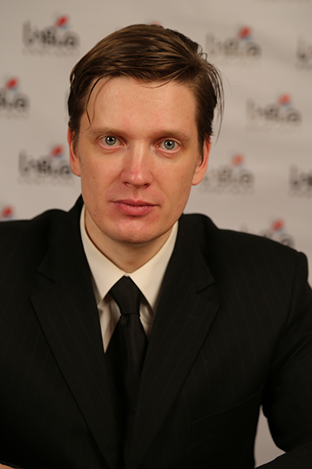
Ваш докладчик
Кондратович Федор Вячеславович
Выпускник СПбГУ, филфак (французский и английский языки).
С 2004 по 2008 – штатный переводчик.
С 2008 по настоящее время – директор компании «ЛингваКонтакт».

Slide 3
Параметры проекта
Качество +
Сроки +
Цена +

Slide 4
Зачем нужны переводчики?

Slide 5
Зачем нужны переводчики?
Сотрудничество
Коммуникация
Торговля
Дипломатия
Научно-технический прогресс
Межкультурное взаимодействие и развитие
Миротворчество

Slide 6
Участники рынка
Ассоциации
Клиент
Бюро переводов
Переводчик

Slide 7
Что делает бюро переводов?
Организация процесса
Работа с клиентами
Обратная связь
Отбор переводчиков
Подготовка работы переводчика
Зарабатывание денег
Мотивация и контроль переводчиков

Slide 8
Экономика
Переводческий рынок растет в мире на 4,7% ежегодно (общемировой ВВП – на 2,1%). В России -- на 10% (до кризиса).
За 2015 год общий объем рынка вырос с 6 млрд до 7 млрд (рост 15%; данные translationrating.ru) – понятно, что здесь сыграл немаленькую роль валютный фактор, но это несколько другая история.
Общий объем мирового рынка переводов -- около 40 миллиардов долларов.

Slide 9
Универсальность принципов
Принципы (карта ценностей) должны быть актуальны в равной степени для клиентов, исполнителей, директоров, сотрудников, фрилансеров.
Например, принцип коммуникации.
Или зарабатывание денег ☺.
Скорость.
То есть согласно Стивену Кови, мы состязаемся в том, кто более точно соответствует принципам. Борьба за сотрудничество.

Slide 10
Outperform Competitors Internationally with Our Global Marketing and Language Services
Enabling Communication. Empowering Relationships
Because business is global
Translations are in our DNA. New information orchestration.
Connecting your visions, technologies and customers
the world of documents
Doing things differently.
Innovation in language services.
Ваша идея имеет значение (для русского сайта)

Slide 11
Стратегия голубого океана
Самая известная книга о конкуренции в бизнесе.
Краудсорсинговые проекты vs биржи.
Для фрилансера? Комбинация факторов (Шумпетер).
Реферативный перевод, MTPE, консалтинг, редкие языки, технологии?

Slide 12
Стратегия голубого океана

Slide 13
Стратегия голубого океана

Slide 14
Конкуренция vs сотрудничество
Конкуренция и сотрудничество – это внутренние ощущения мужественности, смелости с одной стороны и чуткости, гибкости с другой. Баланс их и дает нам эффективность, зрелость.
Как в плане создания внеконкурентного продукта, так и в плане борьбы за это право.
Сотрудничество | Гибкость
Конкуренция | Смелость

Slide 15
Некоммерческие проекты и PR
Сущность и явление в философии и бизнесе. Кант: признавая объективность сущности, считал, что сущность характеризует устойчивые необходимые признаки вещи; явление, согласно Канту, вызванное сущностью субъективное представление. Преодолевая противопоставление сущности и явления, Гегель утверждал, что сущность является, а явление есть явление сущности (явление сущностно).
Маркс: диалектика труда и капитала. Д – Т – Д. Д – Т – Д1. На уровне капитала: себестоимость – прибавочная стоимость.
PR
Участие в некоммерческих проектах, конкурсах («Переводчики без границ», конкурсы «Союза переводчиков России», переводческих компаний). Членство в СПР. Перевод Twitter, Coursera.
Активное участие в информационном поле.
Изменение сущности.

Slide 16
Практические рекомендации

Slide 17
Параметры переводческого проекта
Для исполнителя:
Вид проекта | Объемы | Повторы / клише | Комфортный срок | Допустимость ошибок | Цена
Техническая документация | + | + | + | + | -
Мануалы | + | + | + | -/+ | -/+
Договоры | - | + | - | +/- | ++
Интерфейсы | - | + | + | - | ++
Маркетинг | - | - | + | - | +++
Сайты | + | - | + | + | +
СМИ | + | - | - | + | -

Slide 18
Цели
Кем стать? Чем заниматься?
Вероятность успеха выше в случае продолжения своего дела.
Цели и задачи.
Цели
– принципы
– изнутри вовне
– осознанность
– в плоскость конкретных ощущений (вера)
– цели универсальны
Задачи
– ориентировка и контроль
– неделя
– соответствие целям и принципам
– управление временем

Slide 19
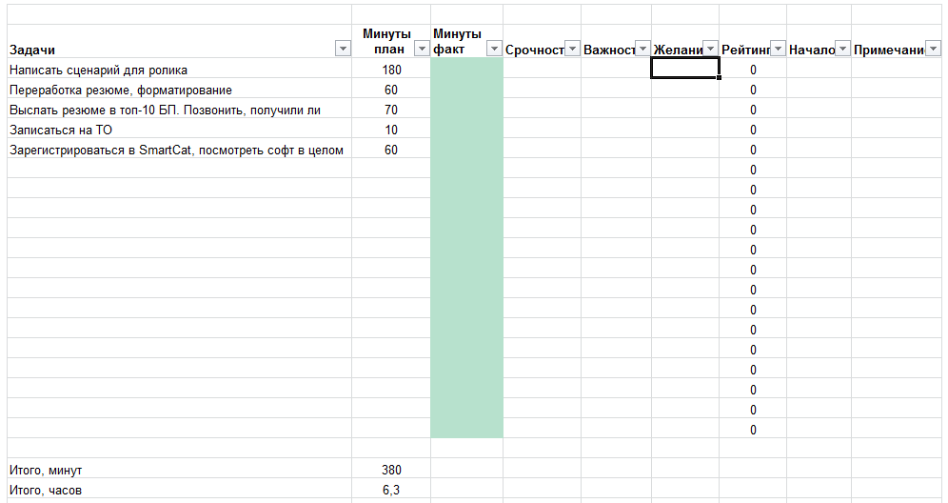
Задачи

Slide 20
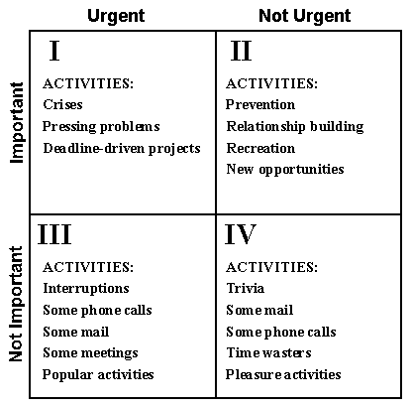
Тайм-менеджмент

Slide 21
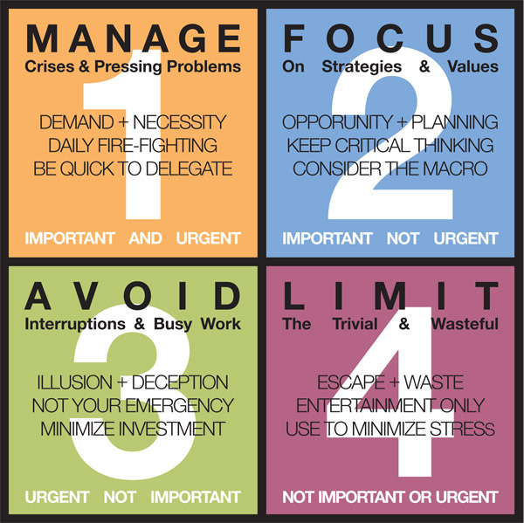
Тайм-менеджмент

Slide 22
Финансовое планирование
Время = деньги
Высвобождение денег для важных дел

Slide 23
Боязнь начать
Начинайте с тем, что есть.

Slide 24
Как перевести?
Notation
Moral
Article
Actor
Actually
Data
Replica
Fundamentally
Conservative
Operation
Dramatic
Philosophy
Fragment
Production

Slide 25
Хаотичность
Режим сна и отдыха в условиях гиперреальности
Сфокусированность

Slide 26
Мнение
Перевод – гуманитарная наука. Мнение – основа.
Мнение о качестве перевода в контексте бюджета и сроков.

Slide 27
Пример 1
Компания по развитию деловой среды в городе Йоэнсуу АО SAMPO является активной экспертной организацией, деятельность которой направлена на создание благоприятных условий для эффективного функционирования населенного пункта и прилегающих к нему территорий. В ходе сотрудничества с муниципалитетами, владеющими бизнес-объектами, и с другими центральными заинтересованными группами были выработаны и закреплены практики, посредством которых осуществляется производство услуг и их дальнейшее продвижение среди клиентов. SAMPO аккумулирует бизнес-ресурсы, предназначенные для развития региона, и направляет муниципальные субсидии на реализацию проектов, работающих в соответствии с местной программой поддержки предпринимательства. В период сокращения экономических ресурсов SAMPO играет все более важную роль в процессе распределения средств, стимулирующих деловую активность. Среди критериев оценки, применяемых при этом, первостепенное значение имеет эффективность объекта.

Slide 28
Пример 2
Финская компания «Сампо» – динамичная высокопрофессиональная организация, которая занимается развитием деловой среды региона Йоэнсуу. Целью компании является создание благоприятных условий для эффективного развития региона. За время сотрудничества с муниципальными советами Йоенсуу, в ведении которых находятся предприятия различных отраслей, и с другими ключевыми представителями делового сообщества, мы выработали высокие стандарты услуг в помощь нашим клиентам. Компания «Сампо» обладает необходимыми полномочиями для выделения муниципальных средств на проекты, развиваемые в рамках региональной программы поддержки бизнеса. А в условиях ограниченного финансирования наша организация играет особенно важную роль для распределения средств, выделяемых на развитие региона. При этом основополагающим критерием выделения средств является критерий эффективности предлагаемых мер.

Slide 29
Технологии
 | MS Office и другие базовые инструменты | Новый софт
Инновационность | - | +
Массовость | + | -
Универсальность | + | -
Функциональность | + | +
Юзабилити | + | -
Цена и доступность | + | -

Slide 30
Изучение оригинала
Работа любого переводчика должна начинаться с оценки оригинала.
Как переводить в случае плохого оригинала?
Уровни
-- грамматики
-- стиля
-- смысла

Slide 31
Пример
The Internet is increasingly significant in the everyday activities of European citizens. It should be a safe, secure, open and enabling environment for everyone without discrimination. Everyone must be able to exercise their human rights and fundamental freedoms online as well as offline, including the right to private life and the protection of personal data, subject, in certain cases, to narrowly circumscribed restrictions. They should be protected from crime and insecurity online and from unlawful surveillance of their activities. They should be free to communicate without censorship or other interference, and they should feel confident about sharing their personal data, creating content and participating on-line.

Slide 32
Перевод
Интернет приобретает все большую значимость в повседневной деятельности европейских граждан. В связи с этим ему должны быть присущи безопасность, надежность и открытость. Интернет должен обеспечивать благоприятные условия для жизни и работы всех граждан, без какой бы то ни было дискриминации. Каждый человек должен иметь возможность пользоваться своими правами и основными свободами как в сети Интернет, так и вне ее, в частности, правом на уважение частной жизни и защиту персональных данных, что в отдельных случаях может быть ограничено в соответствии со строго определенными обстоятельствами. Гражданам следует предоставить защиту от преступлений, опасностей в сети Интернет, а также от незаконного наблюдения за их действиями. Граждане должны иметь возможность свободного общения без цензуры либо иного вмешательства. Более того, они должны быть уверены в безопасности использования своих личных данных, создания контента и участия в общении в Интернете.

Slide 33
Претензии по качеству
Обоснованные – Бюро переводов
Необоснованные – Прямые клиенты.
Важнее реакция, чем сама ошибка.
Рейтинг локализационной зрелости клиента.

Slide 34
Эффективное собеседование
Искренность
Понимание своих сильных сторон и недостатков
Знание своего резюме и знание вакансии
Знание компании и ее бизнеса (мнение)
Адекватные запросы по з/п
Равноправие сторон
Не бояться демонстрировать свои навыки
Грамотность
Понимание проблем работодателя
Деловой стиль одежды
Пунктуальность

Slide 35
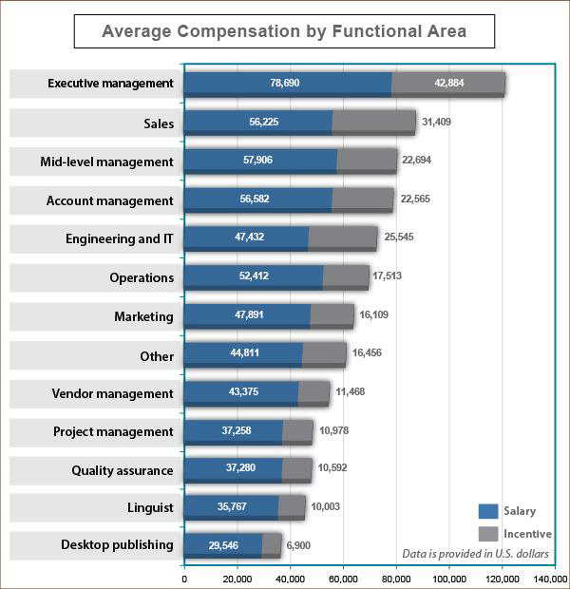
Уровень зарплат в отрасли

Slide 36
Вопросы?
Q&A

